Slide 1
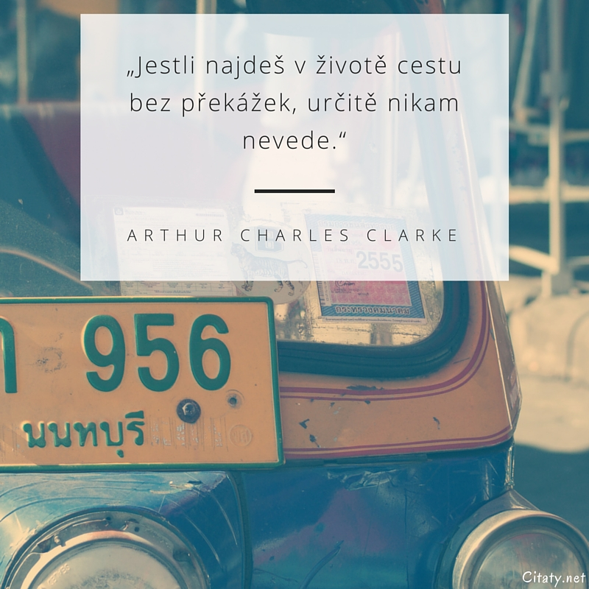
Proč citace? Kolik přímé citace?
Autorský zákon
max 10% textu
ZP – úvod, obsah, teorie, praxe

Slide 2
Druhy
Přímá citace
doslovné převzetí části textu
i když lehce upravíte (spojením vět/výměnou jednoho slova)
uvozovkách, kurzivou
Parafráze
volně přeformulované myšlenky jiného autora
nedávat do jiného kontextu
většinou oddělena odstavcem
Obecně známá informace
II. sv. válka probíhala v letech 1939 až 1945

Slide 3
Vaněk (2010, s. 152) uvádí: „psaní práce je mnohem náročnější, než sezení u televize.“
Pokud student úspěšně absolvuje další vzdělávání, které pořádá vzdělávací instituce, získá osvědčení. (MŠMT, 2009, s. 30)
Nacházíme se v postmoderním věku, společnost se stává tzv. informační. To přináší také nové nároky na schopnosti člověka a vzdělávání. Je třeba, aby vzdělávání pružněji reagovalo na probíhající změny ve společnosti a požadavky doby (Srbecká, 2010, s. 5).
Ministerstvo školství, mládeže a tělovýchovy (2009,s. 30) stanovuje, že: „dokladem o absolvování dalšího vzdělávání pořádné ve vzdělávací instituci je osvědčení.“
Srbecká (2010, s. 5) klade důraz na to, že v současnosti je třeba, aby vzdělávání pružněji reagovalo na probíhající změny ve společnosti a požadavky doby. Kromě memorování je důležité získávat potřebné kompetence také prožitkem. S tímto tvrzením plně souhlasím.

Slide 4
Harvard
Druhou možností je ponechat odkazy v původní podobě a změnu provádět dynamicky, "na vyžádání", při prohlížení stránek v archivu, např. pomocí java scriptu (Masanès, 2006, s. 34).
MASANÈS, Julien, 2006. Archiving the hidden web. In: Julien MASANÈS, ed. Web archiving. Berlín: Springer, s. 115‑129. ISBN 978‑3‑540‑23338‑1.

Slide 5
Číselný odkaz
Naproti tomu webové publikace existují pouze na serverech svých tvůrců, a proto jsou závislé na permanentním publikování těmito tvůrci (23, s. 15).
23. MASANÈS, Julien. Web archiving: issues and methods. In: Julien MASANÈS, ed. Web archiving. Berlín: Springer, 2006, s. 1‑53. ISBN 978‑3‑540‑23338‑1.

Slide 6
Průběžné poznámky
Druhou možností je ponechat odkazy v původní podobě a změnu provádět dynamicky, „na vyžádání“, při prohlížení stránek v archivu, např. pomocí java scriptu³³.
33. MASANÈS, Julien. Web archiving: issues and methods. In: Julien MASANÈS, ed. Web archiving. Berlín: Springer, 2006, s. 1‑53. ISBN 978‑3‑540‑23338‑1. S. 34.

Slide 7
Bibliografická literatura
KLAUS, Václav, 2007. Modrá, nikoli zelená planeta. Praha: Dokořán. ISBN 978‑80‑7363‑152‑9.
VRÁNKOVÁ, Jitka, 1998 Technická revoluce v malé tiskárně. In: Tiskárny a tisky 19. století. Jindřichův Hradec: Okresní muzeum v Jindřichově Hradci. 75-78. ISBN 80-86227-00-6.

Slide 8
Co dál?
Možnost vynechat text přímé citace …
Parafráze – tečka za větou/odstavcem?
Citace.com
Shrnutí, své zamyšlení – ale opatrně!
Kratší citace, primární zdroj, ne google a wiki…
1 druhy citování
Jako vejce vejci
Sekundární citace- „…klasifikační schémata, principy klasifikace, principy vidění a rozlišování, různého vkusu.“ (Bourdieu, 1998 cit. podle Trávníček, 2008, s. 28)
Web – (RVP, 2008) nebo přímo článek a autor z webu (Horká, 2008)

Slide 9
https://sites.google.com/site/novaiso690/
Nová citační norma ČSN ISO 690:2011 - Bibliografické citace [online]. Plzeň: Creative commons, Mgr. Zdeňka Firstová, 2011 [cit. 2019-03-01]. Dostupné z: https://sites.google.com/site/novaiso690/

Slide 10
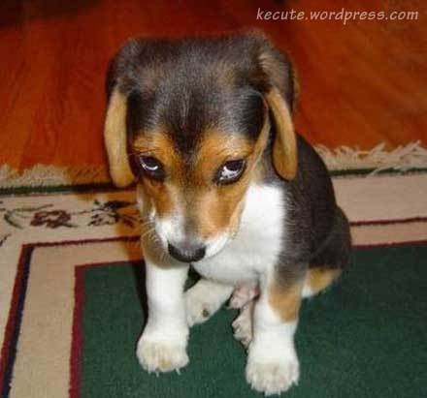
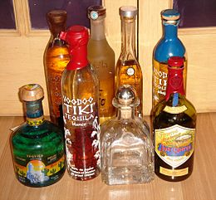
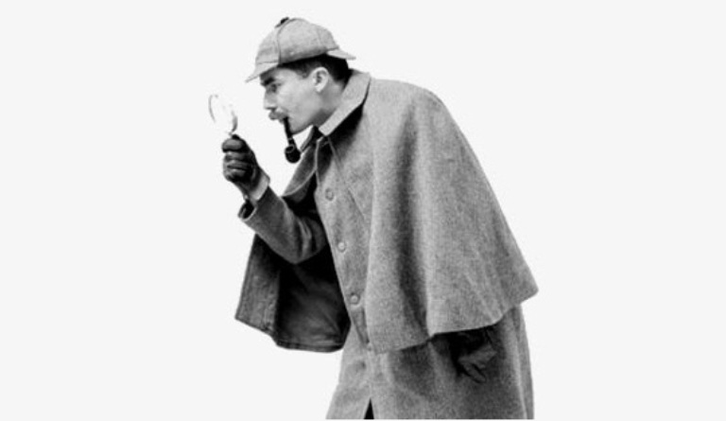
Citace?

